Slide 1
Groupe de Travail
OPAV et APICULTURE
Pole Environnement
Service Agriculture
4 septembre 2013 - Saint Léger

Slide 2
Rappel
L’AGRICULTURE, COMPETENCE FACULTATIVE
Développement de l’agriculture
Promotion et valorisation des productions agricoles dans le cadre d’événementiels et d’actions de communication, de dimension au moins régionale.
Protection des espaces agricoles
Protection et développement des espaces agricoles à l’exception de la mise en œuvre du PAEN des communes.
Protection de l’environnement dans le cadre de l’agriculture
Développement et sensibilisation à la biodiversité en milieu agricole. Sensibilisation à la consommation locale et aux circuits de proximité. Sensibilisation à la préservation des paysages agricoles.
Service Agriculture
Groupe de Travail OPAV & Apiculture - 4 septembre 2013

Slide 3
Ordre du Jour
DEA, Etude de la Dynamique des Emplois Agricoles
Apiculture
OPAV, Opération Programmée d’Amélioration des Vergers
Service Agriculture
Groupe de Travail OPAV & Apiculture - 4 septembre 2013

Slide 4
Etude DEA
Rédaction du Cahier des charges
Rappel des enjeux de ce diagnostic
Proposition de la Chambre d’agriculture
Propositions, amendements de Roannais Agglomération par le groupe de travail OPAV
Service Agriculture
Groupe de Travail OPAV & Apiculture - 4 septembre 2013

Slide 5
Etude DEA
DEA ENJEUX
Anticiper les transmissions
Réfléchir à l’avenir agricole du territoire et aux rôles des différents acteurs
Alimenter, par ce diagnostic qui servira de base commune à un instant t, les réflexions de l’instance de concertation
Aider à définir les enjeux agricoles du territoire
Travailler à la mise en cohérence de l’agriculture telle qu’elle est ou sera exercée sur le Roannais et les politiques publiques locales et/ou nationales.
Service agriculture
25/06/2013

Slide 6
Etude DEA
Proposition d’offre par la CA de la Loire
(sur la base de l’offre faite à la COPLER)
En 2 temps:
1) Phase d’étude et de mise en place
2) Phase de suivi et d’accompagnement
Portage dans le cadre de l’association type « RUSE » = maitre d’ouvrage (différent de la proposition)
Service agriculture
25/06/2013

Slide 7
Etude DEA
Travail sur les enjeux et objectifs attendus
Hiérarchisation de enjeux/ diagnostic
Les propositions du groupe seront portées à la connaissance des autres groupes de travail du service agriculture afin de proposer à la commission agriculture une rédaction de cahier des charges compatibles avec les enjeux ainsi identifiés.
Offre / Plan d’actions (phase 1 et phase 2?)
Notes:
Proposition d’une liste d’enjeux à soumettre à la hiérarchisation des membres du groupe voire à compléter.
La phase de suivi et d’accompagnement est-elle nécessaire si le portage est fait par l’association type « RUSE » qui associe déjà les différents acteurs.
Dans le cahier des charges cette phase n’est pas détaillée quant-aux moyens mis en œuvre. Retour assez positif sur la phase 1. Les avis relatifs à la phase 2 est plus réservée.

Slide 8
Enjeux potentiels
-
-
-

Slide 9
APICULTURE
Point sur les échanges avec l’Abeille Roannaise
(Rucher Ecole, fragilité, menaces,…)
Dynamisation de cette production
Dimension économique mais aussi environnementale
Complémentarité avec les autres actions agricoles
Quel doit être le rôle de Roannais Agglomération?
Maitre d’Ouvrage
Coordonnateur/Mise à disposition d’ingénierie de projet
Accompagnement financier (subvention, études,…)
…
Service Agriculture
Groupe de Travail OPAV & Apiculture - 4 septembre 2013
Notes:
Point sur l’apiculture du Roannais’(CR de la première rencontre)
Porter à connaissance de la demande de 2011 à la ville de Mably pour une extension du local abritant le rucher école.
Information sur le projet des 1000 et 1 ruches:
-piste à explorer
-Initier la démarche sans précipitation
Biodiversité: des directives nationales; lien avec d’autres actions du service agriculture

Slide 10
Rucher Ecole
Implantation actuelle
Local actuel
Service Agriculture
Groupe de Travail OPAV & Apiculture - 4 septembre 2013

Slide 11
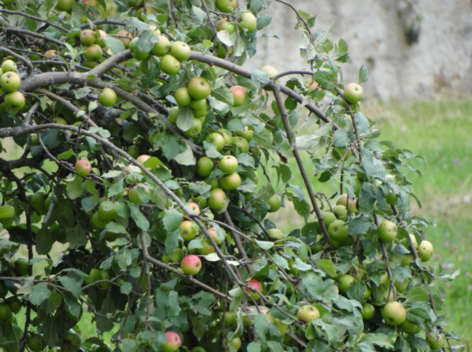
OPAV
Opération Programmée d’Amélioration des Vergers
Service Agriculture
Groupe de Travail OPAV & Apiculture - 4 septembre 2013
Notes:
Inspirées des OPAH et expérimentées en Lorraine, les OPAV sont des opérations globales et publiques destinées aux collectivités territoriales. Leur objectif est de relancer une dynamique autour des vergers familiaux.
OPAH : constitue un outil d'intervention publique mis en place sur des territoires conjuguant des difficultés liées à l'habitat privé.

Slide 12
Contexte dans le Roannais
2011 : Appel à projet du Pays Roannais
Relance des vergers familiaux et locaux
IMPULSION D’UNE OPAV
OUTIL PEDAGOGIQUE
ENVIRONNEMENTAL
Sensibiliser à la biodiversité
Préserver un patrimoine local
Enjeu
Inscrire les vergers au cœur des milieux urbains et ruraux
AGRICOLE
Diversifier l’agriculture
Enjeu
Développer et valoriser une production fruitière locale
SOCIAL
Affirmer une identité territoriale
Enjeu
Conserver les savoir-faire et valoriser les paysages
Service Agriculture
Groupe de Travail OPAV & Apiculture - 4 septembre 2013
Notes:
En 2011, les CCCR et OR ont répondu favorablement à la proposition initiée par le Syndicat Mixte Roannais Pays de Rhône pour EXPÉRIMENTER sur leur territoire une OPAV ayant pour finalité de créer un programme d’action visant à promouvoir la sauvegarde des espèces fruitières locales et réhabiliter des savoir-faire locaux, créer du lien social autour des vergers familiaux et publics et proposer un développement économique qui s’appuierai sur l’arboriculture et la consommation de proximité….
Premières OPAV initiées en Lorraine pour sauvegarder les variétés fruitières traditionnelles. Pour y parvenir, elles s’appuient sur une implication forte des populations qui contribuent à la transmission des usages et savoir-faire locaux.
Ds le Roannais une attente des habitants –> Opportunité pour mettre en œuvre la compétence agricole de Roannais Agglomération : « Protection de l’environnement dans le cadre de l’agriculture » ➔ BIODIVERSITES , CONSO LOCALE, PAYSAGES AGRICOLES.

Slide 13
Diagnostic verger CCOR et CCCR
ZONE DE MONTAGNE
Constat | Analyse
Vieux arbres dans les prés et petits vergers à proximité des fermes Non entretenus mais régulièrement récoltés | Vergers non renouvelés Subsistance due à la forte pente qui ne permet pas la mécanisation
ZONE DE PLAINE
Constat | Analyse
Nouvelles habitations, quelques arbres fruitiers dans la plupart des jardins. Variétés courantes, achetés en magasin de jardinage | Disparition des arbres anciens due à l'intensification et à l’urbanisation progressive Intérêt certain pour la culture et la transformation fruitière
ZONE DES COTEAUX
Constat | Analyse
Quelques parcelles de vergers le long des cours d'eau Disparition de la pêche de vigne | Forte identité territoriale de la vigne
Service Agriculture
Groupe de Travail OPAV & Apiculture - 4 septembre 2013
Notes:
Intensification = agrandissement des parcelles et mécanisation

Slide 14
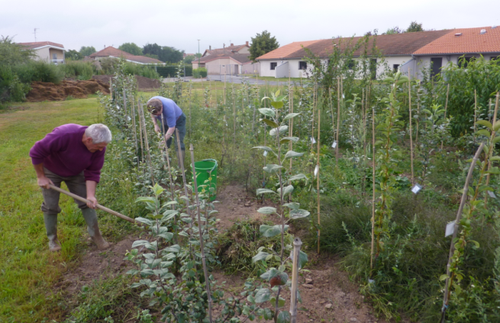
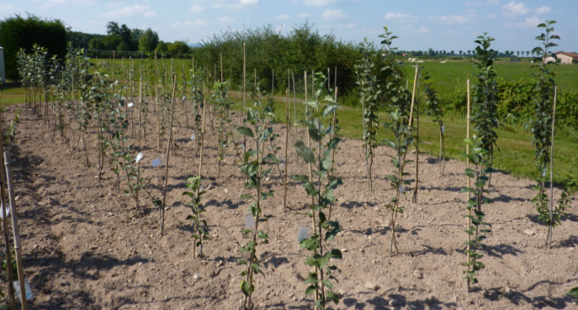
Actions réalisées 2012 - 2013
Missions réalisées par Michel Lopin, membre actif de l’association des Croqueurs de Pommes
Repérage des variétés (11% tps ML)
Objectifs: Repérer et constituer une base de données des arbres remarquables roannais
Réalisé: Visite de vergers et prélèvement de greffons
Ateliers / Formations (44 % tps ML)
Objectifs: Transmettre des savoir-faire, créer et entretenir un réseau
Réalisé: 9 demi-journées d’atelier greffe et taille.
Résultat: Bonne participation et intérêt croissant
Permanences - Conseils (18% tps ML)
Objectifs : Conseiller, affiner la connaissance des vergers locaux, créer et entretenir un réseau
Réalisé : demi-journées dans 8 communes
Résultat : Très peu de fréquentation
Service Agriculture
Groupe de Travail OPAV & Apiculture - 4 septembre 2013
Notes:
ML engagé en tant que vacataire // D’après ces fiches de travail, 204 heures réalisées et réparties :
11% Visites
44% Formations
18% Permanences (=73% pour ces 3 missions)
17% Gestion Administrative
3% Communication
7% Entretien
DETAIL STAGE : Création d’une pépinière Pouilly les Nonains.
4 stages de greffe à la fente (octobre et mars).
1 stage de greffe à l’écusson (août).
4 stages de tailles chez les particuliers (janvier, février et mars).
DETAILS PERMANENCE d’août à novembre 2012 : Ambierle, Saint Jean Saint Maurice, Saint Romain La Motte, Pouilly les Nonains, Noailly, Renaison, Villemontais et Les Noés ➔ Format non adéquate
RQ : Attention tâche chronophage –>7% ML dédié à l’entretien –> facteur limitant dans les OPAV et les création de vergers
Qui entretien ? Quels moyens ?

Slide 15
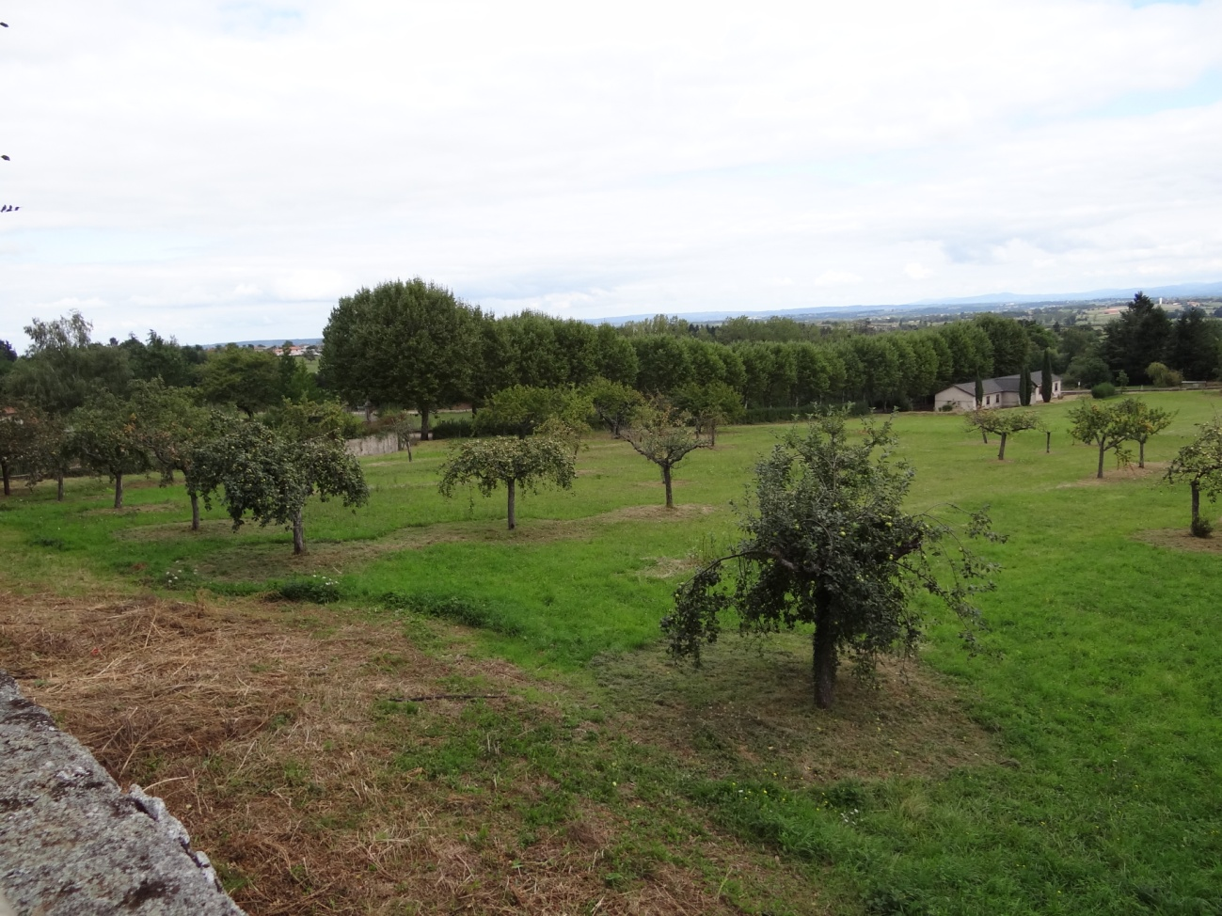
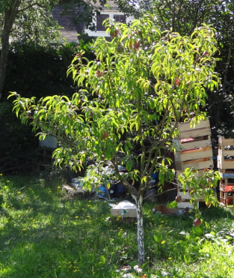
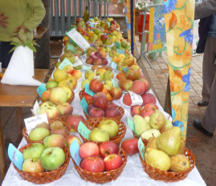
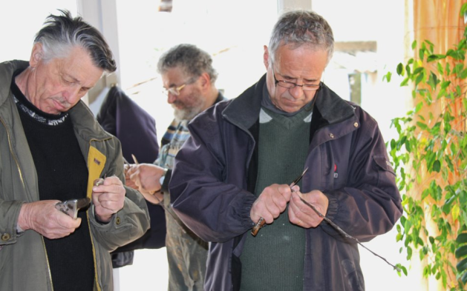
Projets en cours
Verger conservatoire pédagogique
Objectif: Créer un espace vitrine/ressource ouvert au public, support pédagogique pour tous et mettre en place une pépinière en lien avec les ateliers de formation
Partenaires: Institut Médico Associatif (IME) de Taron et l’association des Croqueurs de Pommes du Jarez.
Ateliers de formation
Objectif: Proposer des ateliers de greffe et de taille et développer l’offre des ateliers (transformation fruitière dans un premier temps).
Prestataires envisagés: L’association des Croqueurs de Pommes du Jarez et le Lycée Chervé
Service Agriculture
Groupe de Travail OPAV & Apiculture - 4 septembre 2013
Notes:
Verger : impulser une dynamique verger, support de visibilité.
Ateliers : répondre aux demandes des habitants, créer du réseau

Slide 16
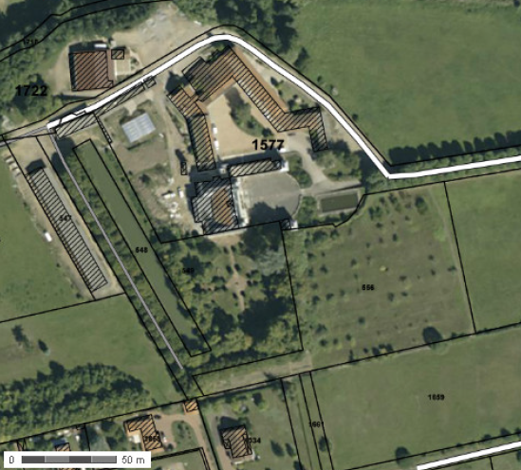
Verger conservatoire pédagogique
Service Agriculture
Groupe de Travail OPAV & Apiculture - 4 septembre 2013

Slide 17

Verger conservatoire pédagogique
Service Agriculture
Groupe de Travail OPAV & Apiculture - 4 septembre 2013
Notes:
Visualiser la vidéo : Clic Droit / Ouvrir le lien hypertexte (http://images3.photomania.com/videoview_flv.asp?login=x_x23082013_UYRM2&photo=radAD4B4.flv&album=1)

Slide 18
Verger conservatoire pédagogique
Mise à disposition et valorisation du terrain
MODE OPERATOIRE : Convention avec l’IME de Taron
Engagements de l’IME
Mise à disposition du terrain pour mise en place du verger et ateliers
Ouverture au public (en négociation).
Aménagement du terrain (accès à l’eau)
Entretien du verger et signalétique in situ.
Engagements de Roannais Agglomération
Prise en charge d’animations pour les élèves de l’IME.
Préparation du terrain et prise en charge de la pépinière
Communication
A discuter : Programme d’animations public à destination du l’IME
Pour aller plus loin : Pastoralisme ? Apiculture ?
Service Agriculture
Groupe de Travail OPAV & Apiculture - 4 septembre 2013
Notes:
Public Scolaire, Touriste, Promeneurs
Aménagement : accès à l’eau
Entretien : Investissement matériel
Préparation terrain : défrichage, débourrage + lutte contre renouée
Pépinière (tuteurs et plants)
Modalités de la convention : 99 ans, évaluation une fois par an
Attention
- l’IME n’est pas propriétaire du terrain mais le loue à une SCI dont le gérant dont le gérant est aussi le directeur général de l’IME.
- Zonage : AUc, zone à urbaniser – type pavillonaire.
Info : le directeur va bientôt partir de la structure, potentiellement un CdP qui le remplace !

Slide 19
Verger conservatoire pédagogique
Expertise et appui technique
MODE OPERATOIRE : Convention avec les Croqueurs de Pommes
Engagements des Croqueurs de Pommes : expert technique
Appui à la mise en place et pour la gestion du verger
Engagements de Roannais Agglomération : pilote
Autorise l’accès des membres de l’association au verger et attribue une subvention aux Croqueurs de Pommes.
Attention Croqueurs de Pommes n’est pas une prestataire mais un partenaire dans la mise en place du verger.
A discuter : Quelles modalités d’interventions ?
Quelle durée ?
Quel montant?
Service Agriculture
Groupe de Travail OPAV & Apiculture - 4 septembre 2013
Notes:
Fourniture des plants : une vingtaine de plants greffés l’année dernière.
Fixer un nb de jour d’intervention, une fréquence (une fois par mois)

Slide 20
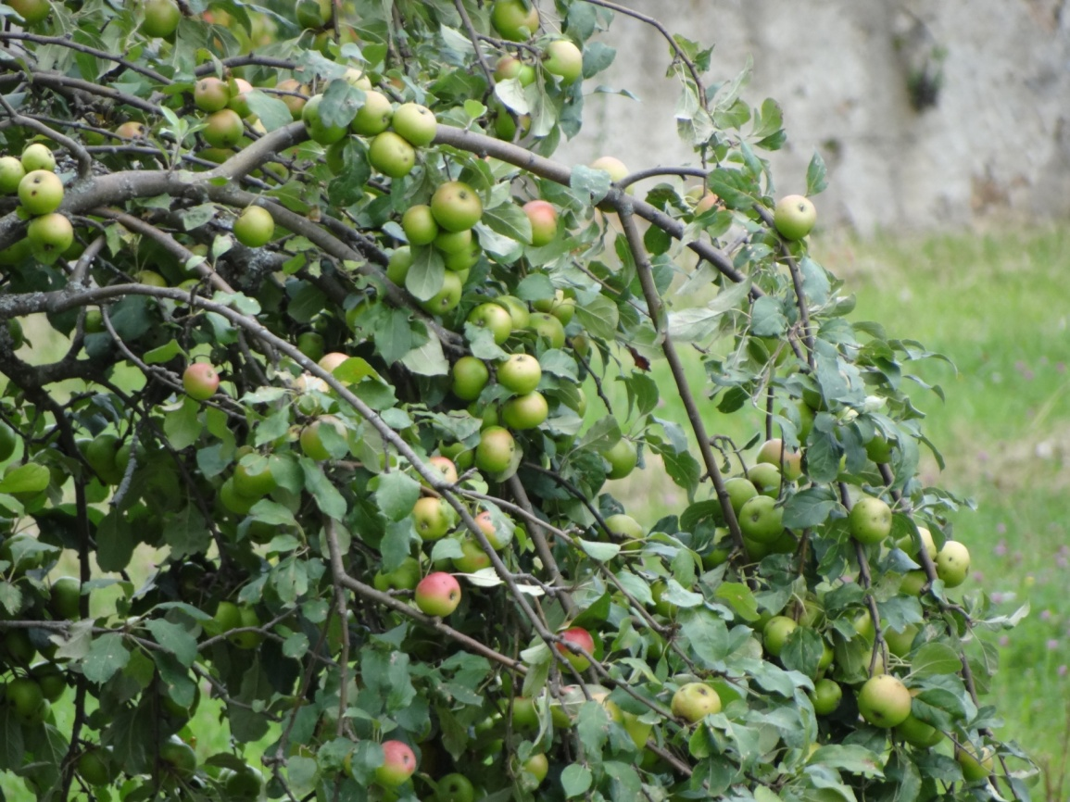
Ateliers de formation
Préparation et animation des ateliers
MODE OPERATOIRE : Prestation de service
Croqueurs de Pommes : Savoir-faire greffe et taille
Budget unitaire :
Lycée de Chervé : Transformation jus de fruits
Budget unitaire :
A voir : Proposition d’un programme de formation
Service Agriculture
Groupe de Travail OPAV & Apiculture - 4 septembre 2013
Notes:
Budgets unitaires ?
Difficulté rencontrée : les Croqueurs de Pommes est une équipe de bénévoles. Cependant, Mr Lopin, en tant que vacataire était rémunéré pour les formations mises en place en 2012-2013. Aussi, nous cherchons un moyen pour que l’association rétribue financièrement les « bénévoles » qui animeraient ces formations. Le bureau des Croqueurs doit discuter de la possibilité de passer par des chèques emploi associatif. C’est un service prévus pour les petites associations employant peu de personnes et surtout pour des missions ponctuelles. Ces chèques permettent de simplifier les formalités liées à l’embauche.

Slide 21
OPAV – PROGRAMME D’ACTION
Quelles suites pour l’OPAV ?
Construction
Expérimentation
Concrétisation
Rappel des enjeux :
Inscrire les vergers au cœur des milieux urbains et ruraux
Développer et valoriser une production fruitière locale
Conserver les savoir-faire et valoriser les paysage
Quel rôle pour Roannais Agglomération ?
Quelles actions / Quelles échéances ?
Quelles orientations : Variétés ? Périmètre d’action ?
Quels moyens humains et financiers ?
Service Agriculture
Groupe de Travail OPAV & Apiculture - 4 septembre 2013
Notes:
Impulsée par le Pays, fiche action dédiée dans le CDDRA « Développer le lien Agriculture-Grand Public en matière de Paysage // Haute qualité de vie // Patrimoine Roannais comme source de richesse ; La charte paysagère préconise la réhabilitation des vergers dans le Roannais.
=> Mise en place d’une opération globale de replantation d’arbres fruitiers prenant en compte la profession agricole
et la valorisation des produits : Taux d'aide indicatifs : Animation/diagnostic = 80% ; Plantations sous condition = 50%
Variétés locales, traditionnelles ? A forte identité territoriale ?
Variétés // valorisation culture fruitière ?
Quelles échelles ? Essaimage ou concrétisation d’un programme sur cette zone ?
=> démarche test sur un territoire volontaire en associant élus, agriculteurs et habitants dans
l'objectif de replanter et réhabiliter des vergers publics et/ou privés
Recherche d’autres terrains ??
Communaux : essaimage ou mobilisation pour autre projet ?
=> Saint Jean Saint Maurice, Parcours découverte, sentier de randonnées ?
Agriculteurs : pour se faire plaisir ou expérimentation d’une nouvelle production
=> Roannais Agglo apporte son support financier en échange d’une expériementation avec la restoCo ?

